Slide 1
食品安全重于天
学校食堂食品安全培训
常州市新北区薛家中心小学
2019年10月31日

Slide 2
学校食堂食品安全关键环节的风险控制
食品安全重于天
硬件管理
（场所布局、设施设备）
人员管理
（健康检查、知识考核）
过程管理
（采购验收、加工操作、贮藏运输）
资料管理
（制度建立、记录台帐、备案公示）
应急处置
（如实上报、保护现场）

Slide 3
一、人员管理
食品安全重于天
常见问题：
1、临时工作人员或者试用期人员无证上岗。
2、岗前检查等同于考勤，流于形式。
3、穿工作服四处走动。
4、未开展有效培训。

Slide 4
食品安全重于天
风险控制措施 ：
1、取得健康证明后方可上岗，必要时应进行临时健康体检。
2、严格执行上岗前健康检查，并详细记录。
3、人员定岗定责，加大考核奖惩力度。
4、加强培训，增强从业人员食品安全意识。
5、重视标识（文字、图形、颜色、形状）的作用，培养良好习惯的养成。

Slide 5
二、过程控制
食品安全重于天
常见问题：
1、清洗池、加工用具、食品容器等未分类使用。
2、食品进货查验执行不到位，记录不完善。
3、食品安全自查制度流于形式。
4、库房未按相关要求管理。
5、食品留样不符合要求。

Slide 6
食品安全重于天
风险控制措施 ：
1、每个关键环节要落实制度。
（从原料到成品，从验收到贮存）
每个关键环节要明确责任人，定岗定责。
定期自查与不定期抽查相结合。

Slide 7
六个关键环节
食品安全重于天
1、进货关
2、贮存关
3、加工关
4、消毒关
5、健康关
6、留样关

Slide 8
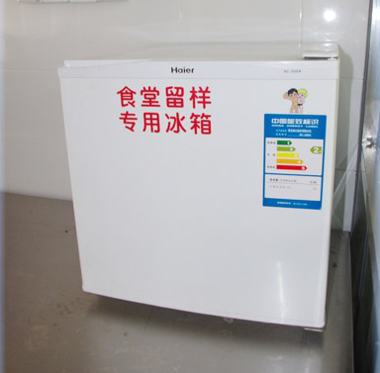
食品安全重于天
2、食品留样
按规定要求做好食品留样，以备查验。
留样冰箱专用，确定有专人负责，定期检查，运行正常。
留样容器专用，使用前经消毒，留样数量与时间：数量每份不少于200克，时间48小时。
在留样食品容器上需标明留样日期、餐次、留样人，做到标识清楚。
留样菜肴不得再食用，责任人应及时清理。
Notes:
新修订的操作规范、《学校食品安全与营养健康管理规定》是不少于125克

Slide 9
食品安全重于天
3、防止交叉污染
加工操作是否规范
工具容器是否按照标识分开使用
食品原料（植物性、动物性、水产）、半成品、成品的清洗水池、加工用具、容器等从标识（文字、颜色、标牌）或者性状（材质、大小、形状）上予以分类，并严格按照分类执行 。
防止交叉污染——预防微生物性食物中毒的关键！

Slide 10
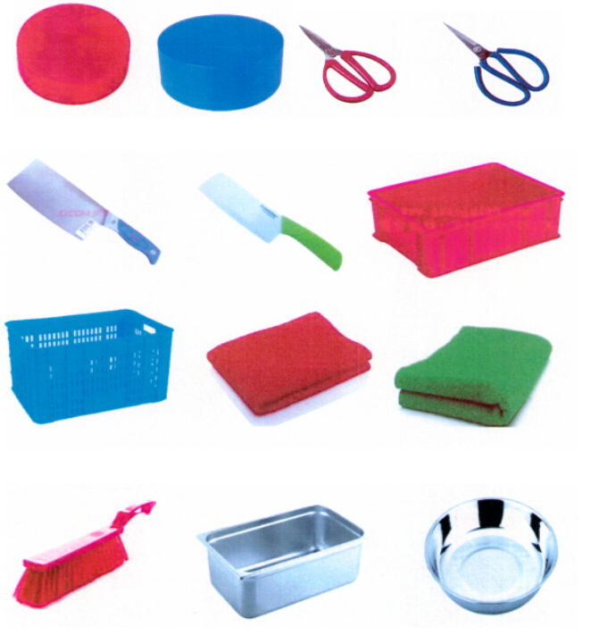
食品安全重于天
要求：荤菜、素菜、水产品粗加工区域、工用具分区、分色标管理
防范交叉污染的风险

Slide 11
食品安全重于天
4、食品的贮存和制作中温度和时间的控制
温度：
贮藏的温度：
常温——在室温环境下贮存，无特殊温度要求
冷藏——温度范围应在0℃～8℃
冷冻——温度范围宜低于－12℃
烹饪的中心温度：70 ℃
时间：
冰箱不是保险箱，自制食品一定要标注使用期限
食物烧熟后两小时之内食用

Slide 12
食品安全重于天
放置在室温下，未按要求冷藏。

Slide 13
三、资料管理
食品安全重于天
（一）档案资料管理：
3、学校食堂食品安全管理制度（13+4）：
食品安全管理员制度
*从业人员健康管理和培训管理制度
*食品安全自检自查与报告制度
场所及设施设备清洗消毒和维修保养制度
*进货查验和记录制度
*食品经营过程与控制制度
*餐饮具清洗消毒保洁制度

Slide 14
食品安全重于天
食品贮存管理制度
*食品添加剂使用公示制度
食品安全追溯制度
*不合格食品召回制度。
*餐厨废弃物处置制度、
食品安全应急管理和突发事故报告制度（食品安全突发事件应急处置方案）

Slide 15
食品安全重于天
其他：
*集中用餐陪餐制度
集中用餐信息公开制度
安全保卫制度
校外供餐管理制度
标注“*”的制度应当具有执行相关制度的记录。

Slide 16
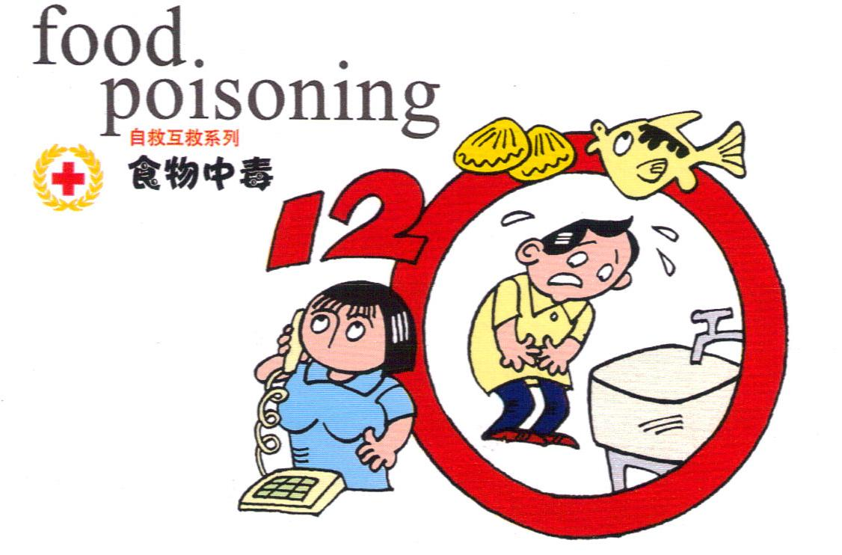
四、应急处置
食品安全重于天
常见问题：
1、未按相关要求及时报告、瞒报等
2、未保护、控制现场
3、无有效应对措施

Slide 17
食品安全重于天
注意点：
1、积极进行救治
2、按规定及时报告所在地教育、市场监管、卫生健康等部门
3、采取控制措施
4、积极配合相关部门的调查处理工作
5、按规定发布信息、做好沟通引导工作
6、做好后期现场处理及整改

Slide 18
常规自查 每日1次
食品安全重于天

Slide 19
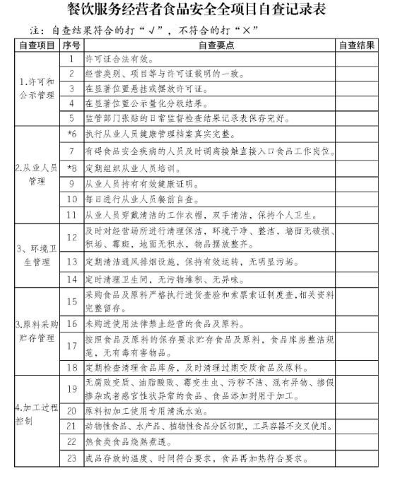
食品安全重于天
全项自查 每月1次

Slide 20
具体做法与要求
食品安全重于天
常整理
让物品有名有家
常检查
做到持之以恒
1C
常分类
2C
常整理
3C
常清洁
4C
常检查
5C
常自律
常分类
腾出有效空间
常清洁
保持环境整洁
常自律
提升员工素质，
变“要我做”为“我要做”

Slide 21
工 作 要 求
食品安全重于天
《学校食品安全与营养健康管理规定》
《餐饮服务食品安全操作规范》
《江苏省餐饮服务经营者自查指南》
落实食品安全责任
举一反三，加强食品安全风险隐患自查。
推广实施“五常法”等先进管理方法，保持食品安全持续、长效。
守住底线！

Slide 22
食品安全重于天

